Slide 1
Sentry Push
Перехватчик чувствительных данных для git push и запросов к AI-агентам
Hpx · Курсовой проект · 2026
sentry-push@example.dev · github.com/Hipexpert/sentry-push

Slide 2
THE PROBLEM
Какую боль мы решаем
81%
2×
28,65 млн
security-команд не видят, как AI-агенты используют данные компании
чаще в AI-ассистированных коммитах встречаются утечки секретов
новых секретов найдено в публичных GitHub-коммитах в 2025 году (+34% за год)
Разработчики и AI-агенты (Copilot, Claude Code, Cursor и др.) всё чаще случайно передают во внешние системы чувствительные данные — API-ключи, пароли, персональные данные. Существующие сканеры (GitGuardian, TruffleHog, Gitleaks) проверяют только git push и не видят, что передают сами AI-агенты.
Sentry Push
2

Slide 3
SOLUTION
Наш ответ на проблему
1
2
3
4
Перехват
Проверка
Решение
Уведомление
git pre-push hook + MCP-прокси перехватывают push и запросы к AI-агенту до их выполнения
Детекция 5 типов чувствительных данных через regex + entropy-анализ
Approve / hold / reject — с объяснением причины и записью в аудит-лог
Разработчик узнаёт о блокировке мгновенно в CLI и Slack
«Единственный инструмент, который проверяет не только git push, но и сами запросы к AI-агентам — закрывая слепую зону, о которой не знают 81% security-команд.»
Sentry Push
3

Slide 4
WHY NOW?
Актуальность рынка
Регуляторное давление
EU AI Act Omnibus вступил в силу в июле 2026 года; EU Cyber Resilience Act начинает действовать для разработчиков с сентября 2026 года
Взрывной рост AI-агентов
90% разработчиков используют AI-агентов еженедельно (JetBrains, 2026); 73% компаний планируют внедрить MCP в ближайшие 12 месяцев
Низкая видимость рисков
97% организаций уже используют AI для кода, но 81% security-команд не видят, как агенты работают с данными
Рост цены утечек
Стоимость инцидентов для компаний в РФ выросла в 10 раз за полтора года — предотвращение становится выгоднее устранения последствий
Sentry Push
4

Slide 5
MARKET SIZE
Денежный пирог и наш кусок
TAM $2,55 млрд — Application Security Posture Management — глобальный рынок в 2026 году (CAGR 20,55% до $6,5 млрд к 2031)
TAM $2,55 млрд
SAM ~$400 млн
SAM ~$400 млн — Сегмент secret-detection и AI-governance инструментов для команд, активно использующих AI-агентов в разработке
SOM ~$2–5 млн
SOM ~$2–5 млн — Реалистичный охват через open-source bottom-up adoption в первые 2–3 года (DevSecOps-команды, стартапы, OSS-мейнтейнеры)
Sentry Push
5

Slide 6
BUSINESS MODEL
Как мы зарабатываем
Open-source core
SaaS-подписка
Enterprise self-hosted
Кастомные политики
Бесплатно — CLI, pre-push hook, базовая детекция, GitHub-дистрибуция
Облачный дашборд, командная аналитика, централизованная настройка политик
Лицензия с SSO, SIEM-интеграциями, выделенной поддержкой и SLA
Платные расширенные правила детекции под отраслевые требования клиента
Freemium-воронка: open-source ядро снижает порог входа (конкурентное преимущество Кэк = 1,00 среди всех рассмотренных продуктов), монетизация — на Enterprise-слое после product-market fit.
Sentry Push
6

Slide 7
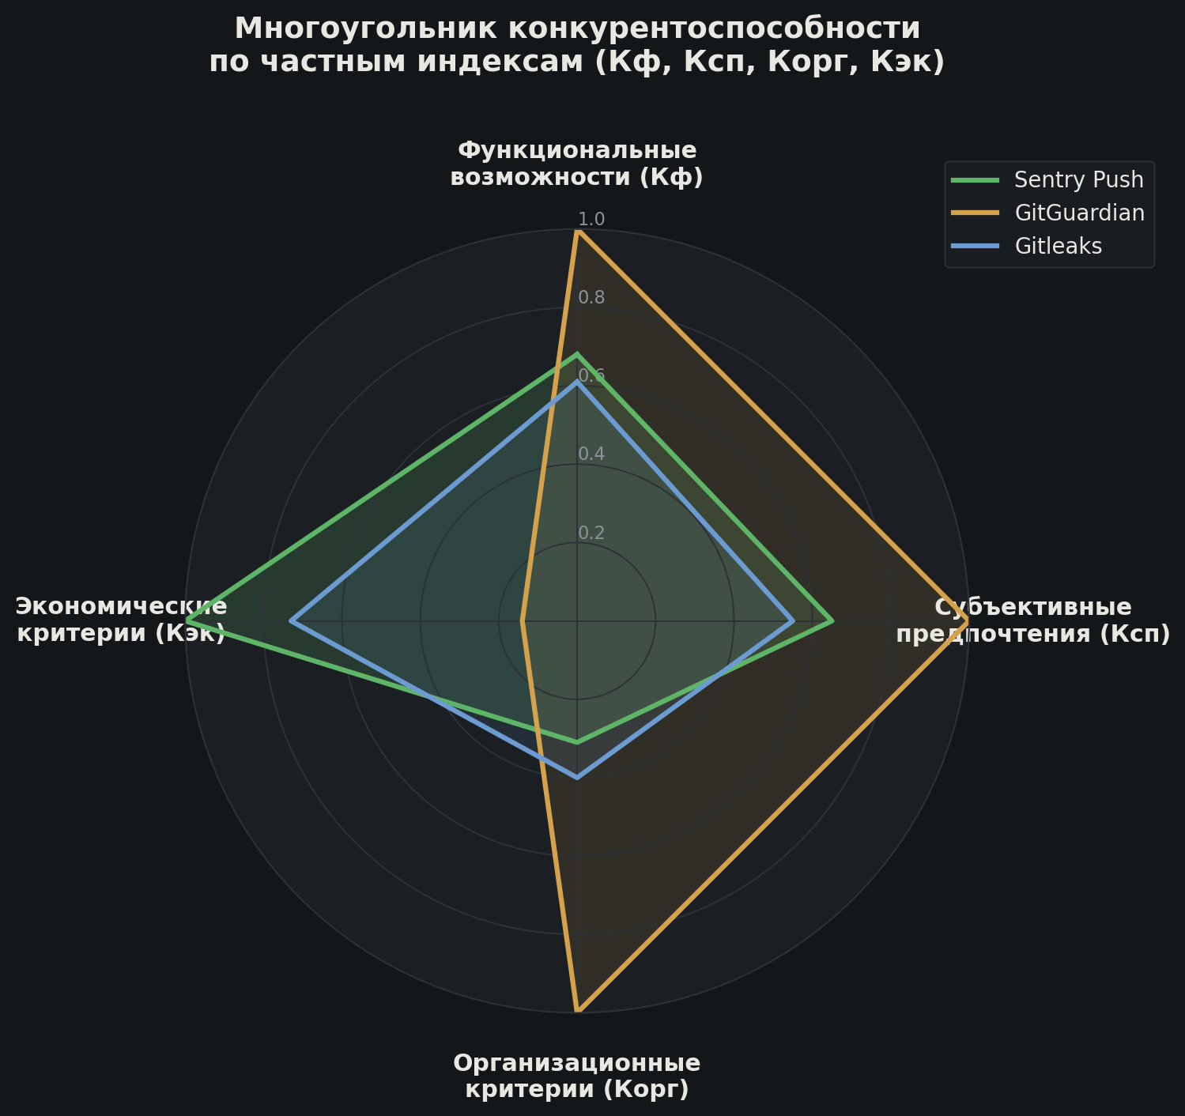
COMPETITIVE ANALYSIS
Кто ещё на рынке и почему мы лучше
Sentry Push
GitGuardian
Gitleaks
Функциональность (Кф)
0,68
1,00
0,61
Субъективные (Ксп)
0,65
1,00
0,55
Организационные (Корг)
0,31
1,00
0,40
Экономические (Кэк)
1,00
0,14
0,73
Итоговый индекс
0,72
0,74
0,61
Ближайшие конкуренты для сравнения: GitGuardian (коммерческий лидер) и Gitleaks (open-source аналог). Sentry Push опережает обоих по экономике и уникален в блокировке запросов к AI-агентам.
Sentry Push
7

Slide 8
THE TEAM
Почему именно мы
Tech Lead / Backend
Dev — Git-интеграция
Dev — Detection Engine
Архитектура, ядро решения, интеграция модулей
Pre-push hook, CLI, кроссплатформенность
Regex-паттерны, entropy-анализ, точность ≥90%
QA / Test-инженер
DevOps / Release
Product Owner
Тестовый датасет, борьба с ложными срабатываниями
CI, Slack-интеграция, релиз на GitHub
Приоритизация, коммуникация с пилотами, срок
Команда с практическим бэкграундом в сетях, администрировании и security-лабораториях (PNetLab, pfSense, Wazuh SOC) — понимает болевые точки разработчиков и security-команд изнутри.
Sentry Push
8

Slide 9
TRAFFIC AND METRICS
Целевые показатели MVP
≥90%
50★
10
≤300 мс
точность детекции на датасете из 200 примеров
на GitHub в первый месяц после релиза
команд-пилотов в первый месяц
задержка обработки запроса (v2.0, MCP-прокси)
Продукт пока на стадии MVP (релиз 31.10.2026) — это целевые метрики готовности и первого месяца после запуска, а не текущий фактический трафик. Долгосрочные KPI: retention через 3 месяца, MRR от Enterprise-тарифов.
Sentry Push
9

Slide 10
PLAN
Что сделано и куда движемся
Сделано
Дальше
✓ Идея, MindMap, SMART-цели сформированы
01.09 – 31.10.2026
✓ PEST-анализ, 5 сил Портера, Lean Canvas готовы
Этап 1 — разработка и релиз MVP v1.0 (pre-push hook)
✓ MVP v1.0 спроектирован, экономика рассчитана (COCOMO)
01.11 – 31.12.2026
✓ WBS, RACI, ключевой BPMN-процесс формализованы
Этап 2 — MCP-прокси для перехвата AI-агентов (v2.0)
Sentry Push
10

Slide 11
FINANCIAL FORECAST
На что нужны деньги и каких результатов ждём
Размер продукта (SIZE)
≈ 1,74 KSLOC (MVP v1.0)
Трудозатраты (Effort, COCOMO II)
≈ 13,8 чел.-мес.
Команда и срок
3–4 full-time разработчика, 8 недель
CAPEX
Минимальны: ~$50–100 (облачная VM + домен) + регистрация ПО 5 000–25 000 ₽
OPEX (накладные)
~30% от ФОТ при удалённой работе
Средства идут на компенсацию команды за 8-недельный спринт MVP, минимальную облачную инфраструктуру и регистрацию программы для ЭВМ — капитальных вложений в оборудование не требуется.
Sentry Push
11

Slide 12
ASK
Сколько нужно и на что конкретно
Команда
3–4 full-time разработчика на 8 недель (01.09–31.10.2026) для завершения MVP v1.0
Инфраструктура
~$50–100 на облачную VM и домен под MCP-прокси
Юридическое оформление
5 000–25 000 ₽ на регистрацию программы для ЭВМ в Роспатенте
Пилоты
10 команд, готовых протестировать MVP в первый месяц после релиза
Контакт: sentry-push@example.dev · github.com/sentry-push

